Slide 1
第5章 图像增强-灰度变换+直方图均衡化 2020-03-23（第6周）
众志成城，抗击疫情！武汉加油！湖北加油！中国加油！
教学要点
已经把课件PPT以及中国MOOC学习要求提前发给了大家阅读，本章直播只讲要点

Slide 2
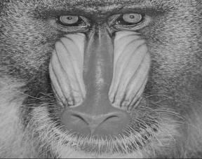
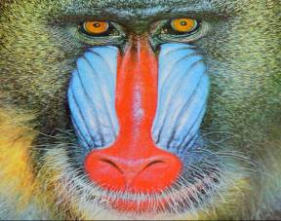
第5章 图像增强
本章重点：
空间域增强方法
频域增强方法
主要内容：
概述
空域增强-平滑
图像的锐化
频域增强
彩色图像增强
Notes:
授课安排
分2~3次讲述
第1次课 第5章 5.1~ 5.2.2图像增强
第2次课 第5章 ， 5.2.3空间平滑滤波增强~~
第3次课 5.4 图像的锐化~~

Slide 3

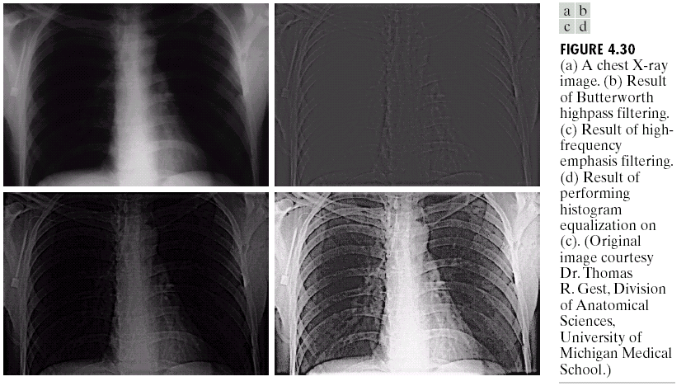
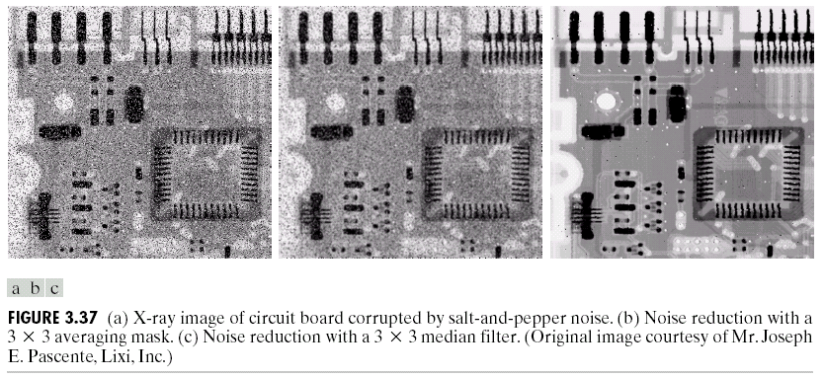
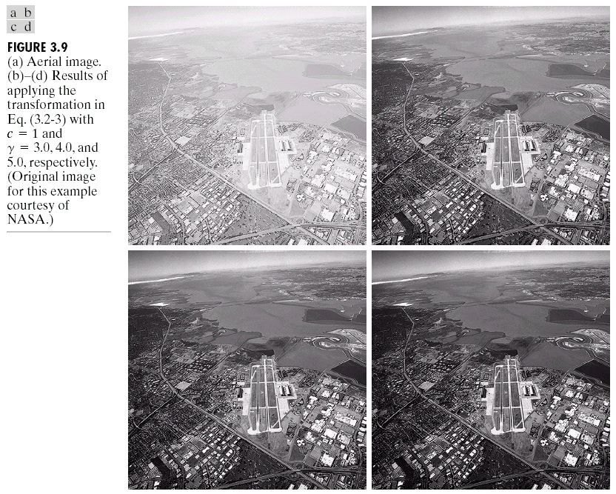

Examples: Image Enhancement 例子1：图像增强
One of the most common uses of DIP techniques: improve quality, remove noise etc
(a)
主观过程
(b)
Images taken from Gonzalez & Woods, Digital Image Processing (2002)
如何操作才能实现图像的效果？互动，举手或微信群
把图像下载下来自己试着增强一下，改变一下图像质量！看看是否能够达到要求的效果!或者查找资料找到可能的解决方法。下次课提问！
(c)
Notes:
数字图像处理技术最常用的用途之一：
提高质量、消除噪音等。
用log()对数函数处理胸片
用 伽马变换处理航空图片，r=2.5

Slide 4
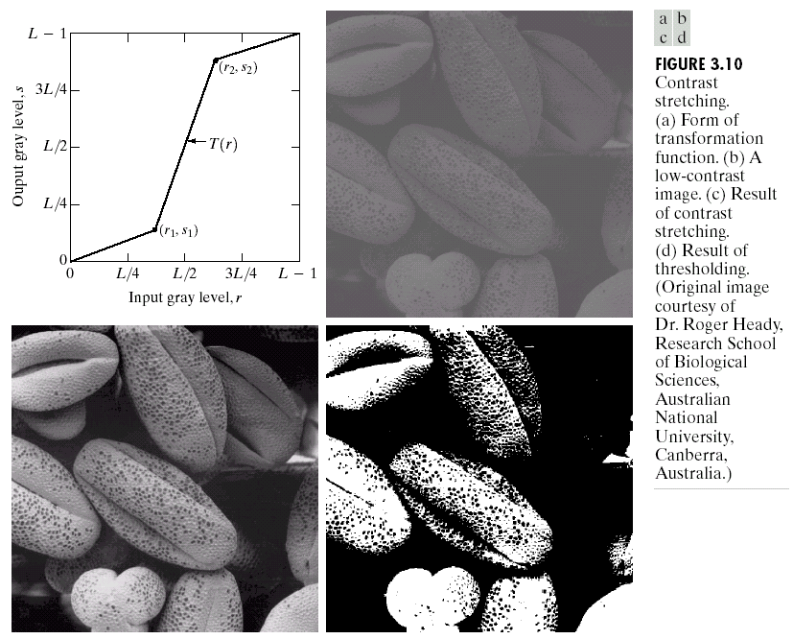
Key Stages in Digital Image Processing: Image Enhancement图像增强
Image Restoration
Morphological Processing
主观过程
Image Enhancement
Segmentation
Images taken from Gonzalez & Woods, Digital Image Processing (2002)
Image Acquisition
Object Recognition
Representation & Description
Problem Domain
Colour Image Processing
Image Compression

Slide 5
5.1概述
图像增强是通过某种技术有选择地突出对某一具体应用有用的信息，削弱或抑制一些无用的信息。
目的：
1.改善图像视觉效果，便于观察和分析；
2.便于人工或机器对图像的进一步处理。
注意：
（1）图像信息有损无增；
（2）图像增强一般是一个复杂图像处理系统的主要的“预处理”环节。

Slide 6
图像增强
主观过程
特点：
1.人为地突出图像中的部分细节，压制另外一部分信号。
2.在不考虑图像降质原因的条件下，用经验和试探的方法进行加工。
3.尚无统一的质量评价标准，无法定量衡量处理效果的优劣。
注意：
（1）处理时应考虑人眼的视觉特性和硬件的表现能力，达到合理的匹配。
（2）处理时必须考虑处理目的，选用合适的方法。

Slide 7
图像增强
图像增强按增强处理所在空间不同分为空域增强方法和频域增强方法。
空域增强:直接在图像所在的二维空间进行处理，即直接对每一像素的灰度值进行处理 。
频域增强:以修改图像的傅立叶变换的数据为基础。

Slide 8
空域增强
空域增强按技术不同可分为灰度变换和空间滤波。
灰度变换:将每一个像素的灰度值按照一定的数学变换公式转换为一个新的灰度值。(点运算1*1)
常用的有:对比度增强、直方图均衡化等方法。
空域滤波:基于邻域处理，应用某一模板对每个像素及其周围邻域的所有像素进行某种数学运算，得到该像素的新的灰度值。（局域运算）
图像平滑与锐化技术就属于空域滤波。

Slide 9
频域增强
首先经过傅里叶变换将图像从空间域变换到频率域;
然后在频率域对频谱进行操作和处理;
再将其反变换到空间域，从而得到增强后的图像。
f(x,y)-→(正变换)->F(U,V)->(处理)------- -- >F’(u,v)→(反变换)→g(x,y)
f(x,y)==……….==➔g(x,y)

Slide 10
图像增强
图像增强按所处理的对象不同可分为:
灰度图像增强和
彩色图像增强 。

Slide 11
5.2 空域增强
空域增强是指直接在图像所在的二维空间进行增强处理，即增强构成图像的像素。
空间域增强方法主要有:
灰度变换增强、
直方图增强、
图像平滑和
图像锐化等。

Slide 12
5.2.1灰度变换增强(灰度映射)
灰度变换可使图像对比度扩展，图像清晰，特征明显。通过改变所有或部分像素的灰度达到改善图像的视觉效果。
灰度变换是一种点处理方法，它将输入图像中每个像素(x,y)的灰度值f(x,y)，通过映射函数T(·)，变换成输出图像中的灰度g(x, y)，即：
g(x,y)=T[f(x,y)]

Slide 13
Point Processing Example
Original Image
x
Enhanced Image
x
y
Image f (x, y)
y
Image g(x, y)
s = T( r) ？T（）
定义域和
值域
比如：s= 255 - r

Slide 14
问题
图像增强是属于图像处理的第几层次？
A. 层次1
B. 层次2
C. 层次3
用腾讯课堂的答题卡
Notes:
A
2019-2020-2（63人参与）
图像增强是属于图像处理的第几层次？
A. 层次1 20%
B. 层次2 74%
C. 层次3 4%
用腾讯课堂的答题卡
2021-2022-2（34人参与）
图像增强是属于图像处理的第几层次？
A. 层次1 97%（33人
B. 层次2 0%
C. 层次3 2%（1人
用腾讯课堂的答题卡

Slide 15

单选题
1分
图像增强是属于图像处理的第几层次？
A
层次1
B
层次2
C
层次3
D
此处添加选项内容
提交

Slide 16
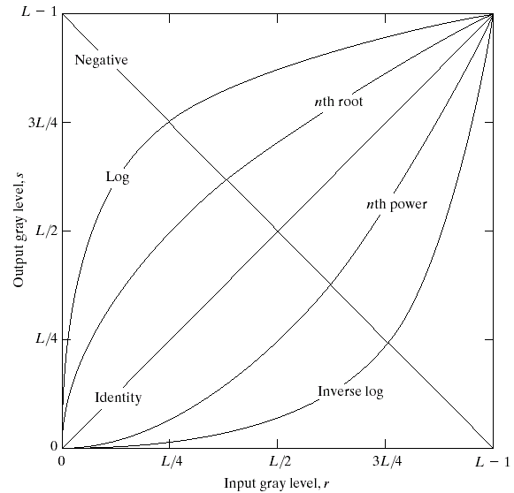
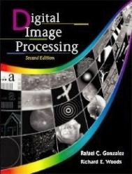
Basic Grey Level Transformations
There are many different kinds of grey level transformations
Three of the most common are shown here
Linear
Negative（反色）/Identity（恒等）
Logarithmic
Log（对数）/Inverse log（反对数）
Power law
n^{th} power（n次幂）/n^{th} root（n次方根）
Images taken from Gonzalez & Woods, Digital Image Processing (2002)
Notes:
log( ) 函数的反对数是exp( )函数（以e为底）
在MATLAB中显示例子：
x=(1:0.1:10); y1=x.^2; %2次方（平方）
figure,plot(x,y1)
y2=sqrt(x); figure,plot(x,y2) %x的平方根

Slide 17
灰度变换
灰度变换可以选择不同的灰度变换函数，如正
比函数和指数函数等 。
常用的灰度变换函数主要有：
1.线性灰度变换。
2.分段线性灰度变换。
3.非线性灰度变换。
Notes:
指数函数的一般形式为y=a^x(a>0且≠1) (x∈R). 它是初等函数中的一种。它是定义在实数域上的单调、下凸、无上界的可微正值函数。
指数函数是数学中重要的函数。应用到值 e上的这个函数写为 exp(x)。还可以等价的写为 e，这里的 e是数学常数，就是自然对数的底数，近似等于 2.718281828，还称为欧拉数。
当a>1时，指数函数对于 x的负数值非常平坦，对于 x的正数值迅速攀升，在 x等于 0 的时候等于 1。当0<a<1时，指数函数对于 x的负数值迅速攀升，对于 x的正数值非常平坦，在 x等于 0 的时候等于 1。在x处的切线的斜率等于此处y的值乘上lna。即由导数知识：d（a^x）/dx=a^x*ln(a)。
作为实数变量 x的函数，y=e^x 的图像总是正的(在 x轴之上)并递增(从左向右看)。它永不触及 x轴，尽管它可以任意程度的靠近它(所以，x轴是这个图像的水平渐近线。它的反函数是自然对数ln(x)，它定义在所有正数 x上。
e的定义：e=lim(x→∞)(1+1/x)^x=2.718281828...
-------------------------------------------------
一般地，两个变量x，y之间的关系式可以表示成形如y=kx（k为常数，且k≠0）的函数，那么y就叫做x的正比例函数。 正比例函数属于一次函数，但一次函数却不一定是正比例函数。正比例函数是一次函数的特殊形式，即一次函数 y=kx+b 中，若b＝0，即所谓“y轴上的截距”为零，则为正比例函数。正比例函数的关系式表示为：y=kx（k为比例系数） 当K＞0时（一三象限），K越大，图像与y轴的距离越近。函数值y随着自变量x的增大而增大． 当K＜0时（二四象限），k越小，图像与y轴的距离越近。自变量x的值增大时，y的值则逐渐减小．

Slide 18
1.线性灰度变换
将输入图像（原始图像）灰度值的动态范围按线性关系公式拉伸扩展至指定范围或整个动态范围。
线性拉伸采用的变换公式一般:
g(x,y)=f(x,y).C+R
C、R的值由输出图像的灰度值动态范围决定。
假定原始输入图像的灰度取值范围为[f_{min}, f_{max}]，输出图像的灰度取值范围[g_{min}, g_{max}]，其变换公式为
一般要求g_{min} < f_{min}，g_{max}> f_{max}。

Slide 19
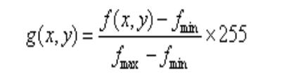
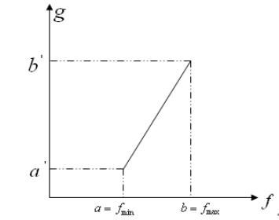
对于8位灰度图像则有(g_{min}=0~g_{max}=255),公式为:
线性拉伸示意图如下:
线性拉伸前:图像灰度集中在[a,b]之间.
线性拉伸后:图像灰度集中在[a’,b’]之间.

Slide 20

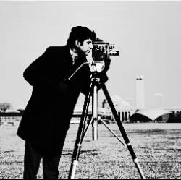
图像灰度变换前后效果对比图:
变换前 变换后

Slide 21
线性变换讨论
g(x,y)=T[f(x,y)]=a f(x,y)+b(a斜率，b为截距）
若：a=1,b=0:所有图像的像素值不改变
若：a=1,b≠0:所有图像的像素值上移或下移（增亮或变暗）
若：a>1:输出图像的对比度增强
若：0<a<1:输出图像的对比度减小
若：a<0:输出图像的亮区域变暗，暗区域变亮，图像求补

Slide 22
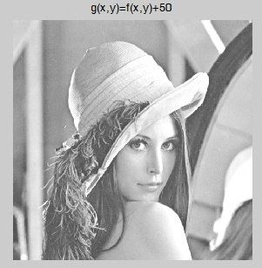
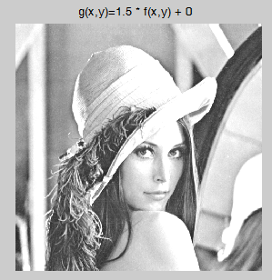
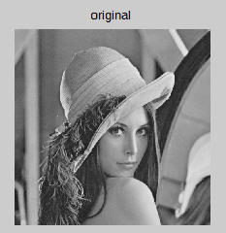
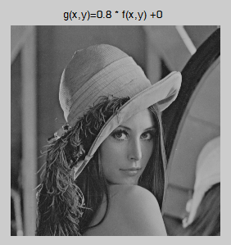
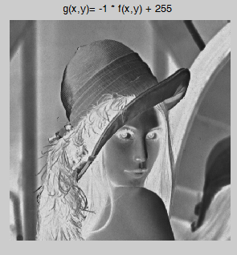
线性变换图示

Slide 23
2.分段线性变换
线性拉伸将原始输入图像中的灰度值不加区别地扩展。
在实际应用中,为了突出图像中感兴趣的研究对象，常常要求局部扩展拉伸某一范围的灰度值，或对不同范围的灰度值进行不同的拉伸处理，即分段线性拉伸。
分段线性拉伸是仅将某一范围的灰度值进行拉伸，而其余范围的灰度值实际上被压缩了（或者采取了不同程度的拉伸）。

Slide 24
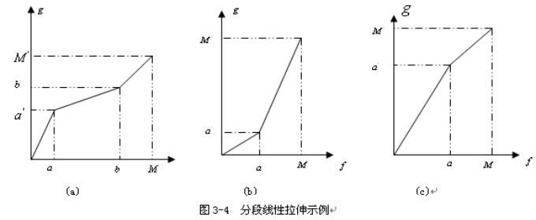
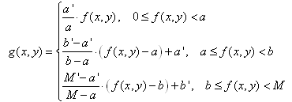
常用的几种分段线性拉伸的示意图 :
其对应的变换公式如下:

Slide 25
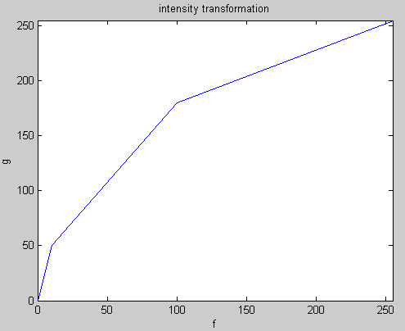
分段线性变换
f0=0;g0=0;
f1=10;g1=50;
f2=100;g2=180;
f3=255;g3=255;
画出的变换线段如图：
Notes:
close all
I=imread('pout.tif');
subplot(1,2,1),imshow(I)
subplot(1,2,2),imhist(I)
%均衡化
%I1=histeq(I);
%subplot(2,2,1),imshow(I)
%subplot(2,2,2),imhist(I)
%subplot(2,2,3),imshow(I1)
%subplot(2,2,4),imhist(I1)
%分段线性变换
f0=0;g0=0;
f1=10;g1=50;
f2=100;g2=180;
f3=255;g3=255;
x=[f0,f1,f2,f3];
y=[g0,g1,g2,g3];
figure,plot(x,y)
new = I;
w = size(new, 1);
h = size(new, 2);
y1=g1;y0=g0;x1=f1;x0=f0;
y2=g2;y1=g1;x2=f2;x1=f1;
y3=g3;y2=g2;x3=f3;x2=f2;
dk0 = (y1 - y0) / (x1 - x0);
dk1 = (y2 - y1) / (x2 - x1);
dk2 = (y3 - y2) / (x3 - x2);
for i = 1 : w
for j = 1 : h
x = new(i, j);
if x>=x0 && x<x1
new(i, j) = ceil(dk0 * (x - x0) + y0);
elseif x>=x1 && x<x2
new(i, j) = ceil(dk1 * (x - x1) + y1);
elseif x>=x2 && x<=x3
new(i, j) = ceil(dk2 * (x - x2) + y2);
end
end
end
figure,imshow(new)
figure,imhist(new)
%I2=StretchFunc(I, f0, g0, f1, g1 );
close all
I=imread('pout.tif');
subplot(1,2,1),imshow(I)
subplot(1,2,2),imhist(I)
%均衡化
%I1=histeq(I);
%subplot(2,2,1),imshow(I)
%subplot(2,2,2),imhist(I)
%subplot(2,2,3),imshow(I1)
%subplot(2,2,4),imhist(I1)
%分段线性变换
f0=0;g0=0;
f1=10;g1=50;
f2=100;g2=180;
f3=255;g3=255;
x=[f0,f1,f2,f3];
y=[g0,g1,g2,g3];
figure,plot(x,y)
new = I;
w = size(new, 1);
h = size(new, 2);
y1=g1;y0=g0;x1=f1;x0=f0;
y2=g2;y1=g1;x2=f2;x1=f1;
y3=g3;y2=g2;x3=f3;x2=f2;
dk0 = (y1 - y0) / (x1 - x0);
dk1 = (y2 - y1) / (x2 - x1);
dk2 = (y3 - y2) / (x3 - x2);
for i = 1 : w
for j = 1 : h
x = new(i, j);
if x>=x0 && x<x1
new(i, j) = ceil(dk0 * (x - x0) + y0);
elseif x>=x1 && x<x2
new(i, j) = ceil(dk1 * (x - x1) + y1);
elseif x>=x2 && x<=x3
new(i, j) = ceil(dk2 * (x - x2) + y2);
end
end
end
figure,imshow(new)
figure,imhist(new)
%I2=StretchFunc(I, f0, g0, f1, g1 );
%I2=I;
%I3=StretchFunc(I2, f1, g1, f2, g2 );
%figure,imshow(I3)
%I4=StretchFunc(I3, f2, g2, f3, g3 );
%figure,imshow(I4)
% % subplot(2,2,1),imshow(I)
% % subplot(2,2,2),imhist(I)
% % subplot(2,2,3),imshow(I4)
% % subplot(2,2,4),imhist(I4)
%I2=I;
%I3=StretchFunc(I2, f1, g1, f2, g2 );
%figure,imshow(I3)
%I4=StretchFunc(I3, f2, g2, f3, g3 );
%figure,imshow(I4)
% % subplot(2,2,1),imshow(I)
% % subplot(2,2,2),imhist(I)
% % subplot(2,2,3),imshow(I4)
% % subplot(2,2,4),imhist(I4)

Slide 26
分段线性变换
f0=0;g0=0;
f1=10;g1=50;
f2=100;g2=180;
f3=255;g3=255;
上为原图像及直方图和变换曲线
下为处理后图像及直方图
Notes:
%exap5_1
close all
I=imread('pout.tif');
subplot(1,2,1),imshow(I)
subplot(1,2,2),imhist(I)
%均衡化
%I1=histeq(I);
%subplot(2,2,1),imshow(I)
%subplot(2,2,2),imhist(I)
%subplot(2,2,3),imshow(I1)
%subplot(2,2,4),imhist(I1)
%分段线性变换
f0=0;g0=0;
f1=10;g1=50;
f2=100;g2=180;
f3=255;g3=255;
x=[f0,f1,f2,f3];
y=[g0,g1,g2,g3];
figure,plot(x,y)
new = I;
w = size(new, 1);
h = size(new, 2);
y1=g1;y0=g0;x1=f1;x0=f0;
y2=g2;y1=g1;x2=f2;x1=f1;
y3=g3;y2=g2;x3=f3;x2=f2;
dk0 = (y1 - y0) / (x1 - x0);
dk1 = (y2 - y1) / (x2 - x1);
dk2 = (y3 - y2) / (x3 - x2);
for i = 1 : w
for j = 1 : h
x = new(i, j);
if x>=x0 && x<x1
new(i, j) = ceil(dk0 * (x - x0) + y0);
elseif x>=x1 && x<x2
new(i, j) = ceil(dk1 * (x - x1) + y1);
elseif x>=x2 && x<=x3
new(i, j) = ceil(dk2 * (x - x2) + y2);
end
end
end
figure,imshow(new)
figure,imhist(new)
I2=log(double(I)+1.0);
figure,imshow(I2,[])

Slide 27
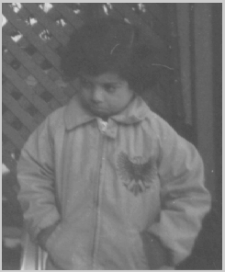
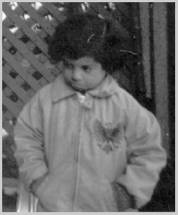
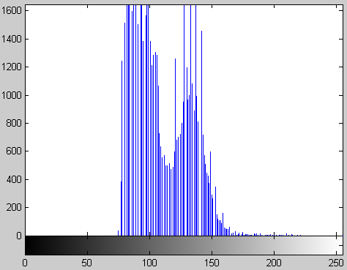
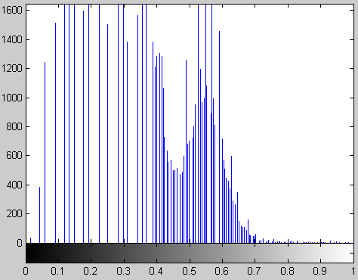
对数变换
左为原图，右为变换后的图，下面分别为其直方图及对数曲线
Notes:
%examp5_2
close all
f=imread('pout.tif');
figure
subplot(1,2,1),imshow(f)
subplot(1,2,2),imhist(f)
G=mat2gray(log(1+double(f))); % matlab中数值一般采用double型（64位）存储和运算。mat2gray对图像灰度进行归一化处理
figure
subplot(1,2,1); imshow(f);
xlabel(' a). origin');
subplot(1,2,2); imshow(G,[]); % 自动调整数据的范围以便于显示
xlabel(' b). log');
figure
subplot(1,2,1); imshow(G,[]);
subplot(1,2,2); imhist(G); % 自动调整数据的范围以便于显示
%显示岁数曲线
a=(0:255);
b=log(1.+a);
plot(a,b)

Slide 28
3.非线性变换
非线性拉伸不是对图像的整个灰度范围进行扩展，而是有选择地对某一灰度值范围进行扩展，其他范围的灰度值则有可能被压缩。
与分段线性拉伸区别:
非线性拉伸不是通过在不同灰度值区间选择不同的线性方程来实现对不同灰度值区间的扩展与压缩，而是在整个灰度值范围内采用统一的非线性变换函数，利用函数的数学性质实现对不同灰度值区间的扩展与压缩。

Slide 29
几种非线性扩展方法
常用的三种非线性扩展方法 :
(1)对数扩展:
基本形式: g(x,y)=lg[f(x,y)] .
实际应用中一般取自然对数变换，具体形式如下：
g(x,y)=C•ln[f(x,y)+1]
[f(x,y)+1]是为了避免对零求对数，C为尺度比例系数，用于调节动态范围。
MATLAB中:
LOG(X) is the natural logarithm of the elements of X.

Slide 30
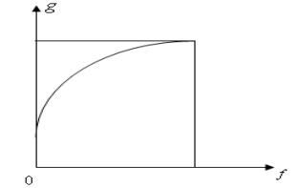
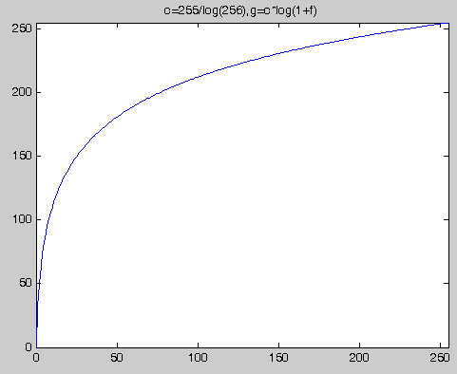
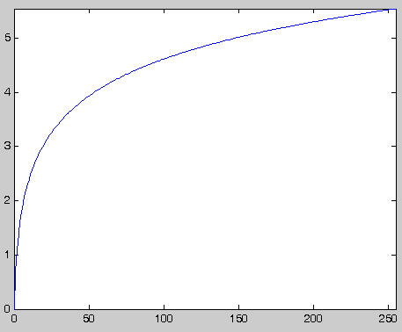
对数扩展
对数变换函数曲线 :
g=c*log(1+f)
左图:c=255/log(256),
右图:c=1
在对数曲线上，函数自变量为低值时，曲线的斜率很高；自变量为高值时，
曲线的斜率变小。

Slide 31
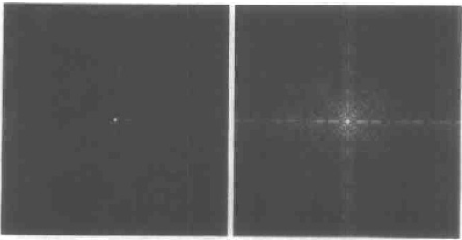
对数扩展
应用:如傅立叶频谱显示.
左图是0~1.5*10⁶的傅立叶频谱在8bit系统中的显示结果.
右图是利用了变换公式S=c*log(1+r)(c=1)处理后的结果.
许多丢失的细节可见了.

Slide 32
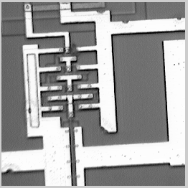
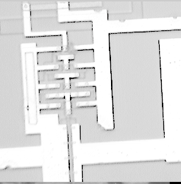
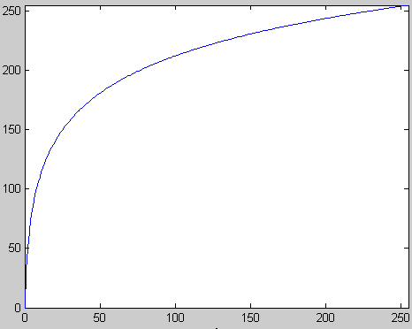
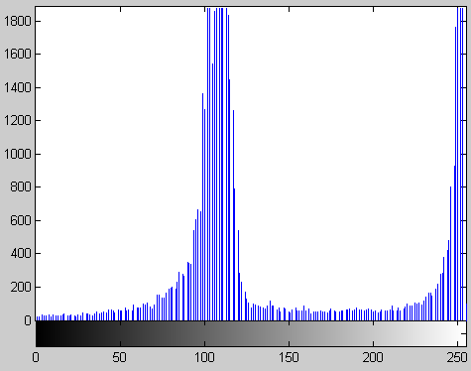
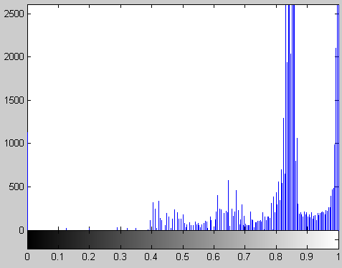
对数扩展
c=255/log(1+255);
y=c*log(1+x);

Slide 33
(2)指数扩展:
基本形式: g(x,y)=a^{f(x,y)}
实际应用中，为了增加变换的动态范围，一般需要加入一些调制参数。具体形式如下：
g(x,y)=a^{c[f(x,y)-b]}-1
参数b可以改变曲线的起始位置.
参数c可以改变曲线的变化速率.
指数扩展可以对图像的高亮度区进行大幅扩展.

Slide 34
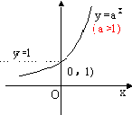
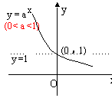
指数函数图形

Slide 35
(3)伽玛变换:
基本形式: g(x,y)=(f(x,y)+esp)^{r}
其中：f,g 在[0，1]范围；
参数esp为补偿系数.
参数r则为伽码系数.
与对数不同，伽玛变换可以根据r的不同取值选择性地增强低灰度区域的对比度或者高灰度区域的对比度。

Slide 36
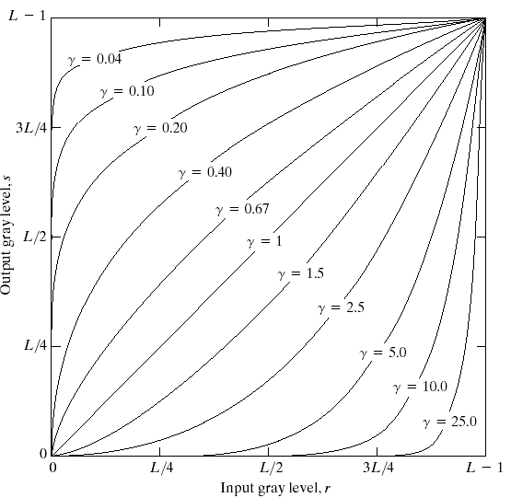
伽玛变换
r>1时，图像的高灰度区域对比度得到增强。
r<1时，图像的低灰度区域对比度得到增强。
r=1时，变换时线性的，不改变图像。

Slide 37
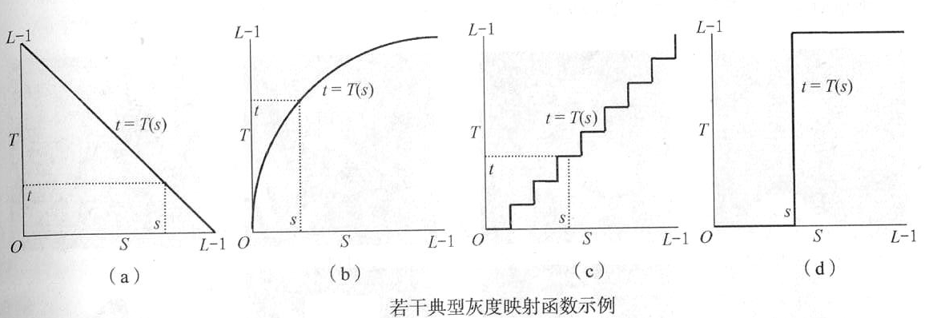
灰度映射其他示例
1.图像求反.(a). 黑变白,白变黑.如黑白底片与照片的关系. T=(L-1)-s=255-s
2.动态范围压缩.(b).与增强对比度相反.有时为了在动态范围较小 的设备上显示.常用:t=Clog(1+|s|)

Slide 38
灰度映射其他示例
3.阶梯量化(c). 将图像灰度分阶段量化为较小的级数,可在保持原图动态范围的基础上,减少灰度级数,减少比特数,可以压缩图像.映射是多对一的.
4.阈值切分. (d). 将图像分成两部分(0~s;s+1~L-1),灰度只剩下2个灰度级了(0和L-1),对比度最大但细节丢失了.

Slide 39
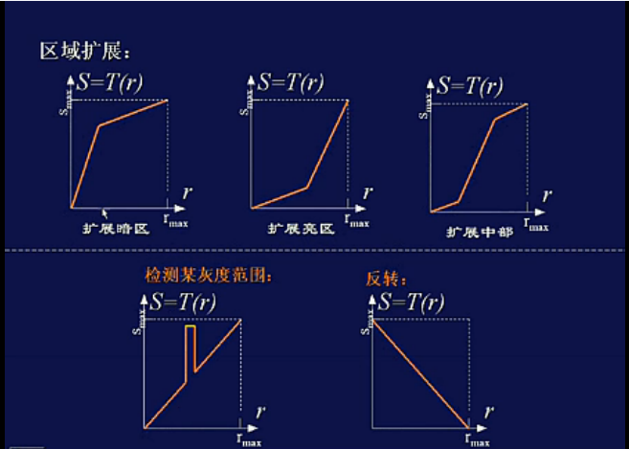
举例

Slide 40
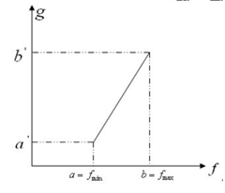
课堂练习（1）求出线性变换的函数；（2）对图像进行线性变换；（注意范围！）
拍照后上传到服务器！（第5章课堂练习1）
a=5,b=10,a’=8,b’=20
图像的灰度级是8
5 | 0 | 3 | 2 | 1
7 | 2 | 5 | 4 | 6
0 | 0 | 0 | 1 | 1
2 | 2 | 0 | 1 | 1
1 | 1 | 0 | 0 | 1
不是分段线性变换，整个图像用一个变换函数处理。
求出斜率和截距
Notes:
不是分段线性变换，整个图像用一个变换函数处理
斜率=2.4
截距=-4

Slide 41
5.2.2直方图变换增强
直方图是多种空间域处理技术的基础。直方图操作能有效地用于图像增强。
1.灰度直方图
灰度直方图是灰度值的函数，它描述了图像中各灰度值的像素个数。
通常用横坐标表示像素的灰度级别，纵坐标表示对应的灰度级出现的像素数。公式为：
p(r)=n_{r ,} n_{r}是图像中灰度为r的像素数 。
常用的直方图是规格化和离散化的，即纵坐标用相对值表示。
设图像总像素为N，某一级灰度像素数为n_{r}，则直方图表示为： p(r)= n_{r} /N
Notes:
数据的标准化（normalization）是将数据按比例缩放，使之落入一个小的特定区间。在某些比较和评价的指标处理中经常会用到，去除数据的单位限制，将其转化为无量纲的纯数值，便于不同单位或量级的指标能够进行比较和加权。
其中最典型的就是数据的归一化处理，即将数据统一映射到[0,1]区间上，常见的数据归一化的方法有：
https://www.biaodianfu.com/data-normalization.html

Slide 42
灰度直方图
图像的灰度统计直方图是一个一维离散函数:
p(sk)=nk/n k=0,1,2,…,L-1
Sk是图像f(x,y)的第k级灰度值,nk是f(x,y)中具有灰度值sk的像素个数,n是图像中像素的总和. 由定义知,p(sk)给出了对sk出现概率的一个估计,所以直方图表明了图像中灰度值的分布情况.因此可以通过改变直方图的形状来达到增强图像对比度的效果.这种方法以概率论为基础的.常用的方法有直方图均衡化和直方图规定化.

Slide 43

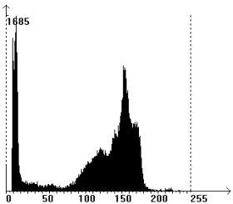
原始图像 对应的直方图

Slide 44
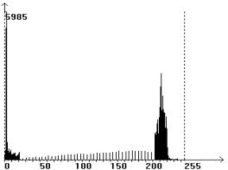
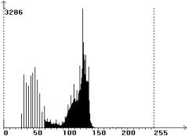
灰度直方图反映了一幅图像的灰度分布情况。
(a) (b)
(a)大多数像素灰度值取在较暗区域，图像肯定较暗.
(b)图像的像素灰度值集中在亮区,图像将偏亮.
从两幅图像的灰度分布来看图像的质量均不理想。
Notes:
一般在摄影过程中曝光过强就会造成这种结果。暗
一般在摄影中曝光太弱将导致这种结果。亮

Slide 45
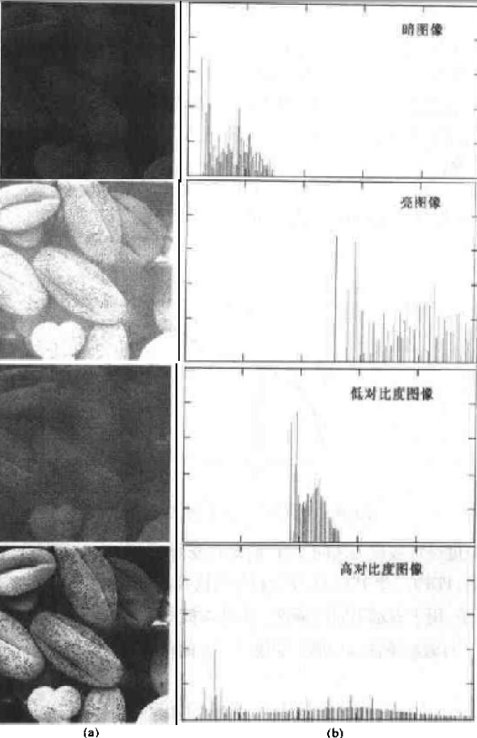
灰度直方图
若一幅图像其像素占有全部可能的灰度级并且分布均匀,则这样的图像有高对比度和多变的灰度色调.

Slide 46
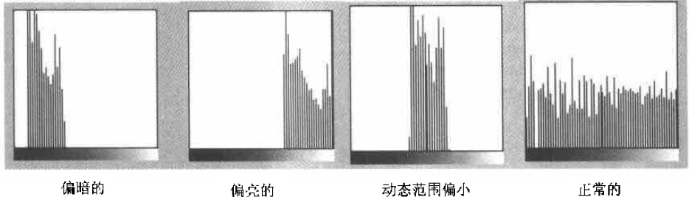
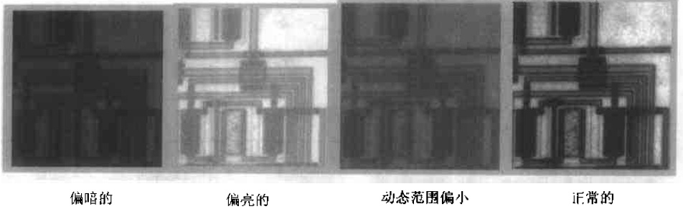
下图是图像和对应的直方图. 通过对比可以看出,偏暗的图像灰度范围很窄,而且主要集中在低灰度级上;偏亮的图像灰度范围主要集中在高灰度级上;灰蒙蒙的图像同样是因为灰度范围窄,动态范围小,主要集中在中间的灰度级上;正常的图像动态范围很大,在各个灰度级上都有像素,从而图像看起来对比度较大,细节清晰.

Slide 47
直方图均衡化
2.直方图均衡化(间接增强)
通过把原图像的直方图通过变换函数修正为分布比较均匀的直方图，从而改变图像整体偏暗或整体偏亮，灰度层次不丰富的情况，这种技术叫直方图均衡化。
直方图均衡化过程解析:
设r和s分别表示原图像灰度级和经直方图均衡化 后的图像灰度级。为便于讨论，对r和s进行归一化，使：0≤r，s≤1.

Slide 48
直方图均衡化
对于一幅给定的图像，归一化后灰度级分布在0≤r≤1范围内。对[0，1]区间内的任一个r值进行如下变换： s=T(r) .变换函数s=T(r)应满足下列2个条件：
（1）在0≤r≤1的区间内,T(r)单值单调增加。 T(r)单值保证反变换存在， T(r)单调保证图像的灰度级从黑到白的次序不变。
（2）对于0≤r≤1,有0≤T(r)≤1。保证映射变换后的像素灰度值在允许的范围内。
可以证明当变换函数为r的累积分布函数时，能达到直方图均衡化的目的。
Notes:
一幅图像的灰度级可被视为区间[0，1]的随机变量。随机变量的一个最重要的基本描述是其概率密度函数PDF。
Pr(r ) 和 Ps(s)分别代表随机变量r和s的概率密度函数。

Slide 49
Histogram Equalisation 直方图均衡化
Spreading out the frequencies in an image (or equalising the image) is a simple way to improve dark or washed out images
The formula for histogram equalisation is given where
r_{k}: input intensity
s_{k}: processed intensity
k: the intensity range (e.g 0.0 – 1.0) （0~255）
n_{j}: the frequency of intensity j
n: the sum of all frequencies
最后乘以 （L-1）
Notes:
分散图像中的频率(或均衡图像)是一种简单的方法来改善暗的或被洗掉的图像（有道）
直方图均衡化公式如下所示
Spreading out the frequencies in an image (or equalising the image) is a simple way to improve dark or washed out images
分散图像中的频率（或均衡图像）是一种改善暗图像或褪色图像的简单方法（百度）
直方图均衡公式如下所示：

Slide 50
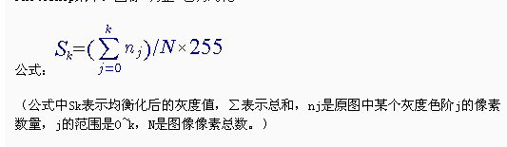
直方图均衡化的简化公式

Slide 51
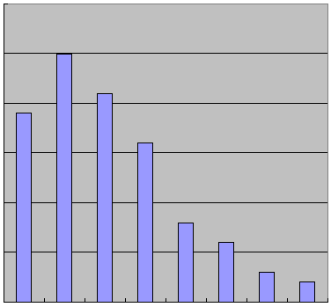
3.直方图均衡化的计算步骤及实例1
设有1幅64×64，n=4096, 8灰度图像，其直方图见下图。进行均衡化的步骤：
备注
Notes:
直方图均衡化
图像对比度增强的方法可以分成两类:一类是直接对比度增强方法;另一类是间接对比度增强方法。
直方图拉伸和直方图均衡化是两种最常见的间接对比度增强方法。直方图拉伸是通过对比度拉伸对直方图进行调整，从而“扩大”前景和背景灰度的差别，以达到增强对比度的目的，这种方法可以利用线性或非线性的方法来实现;
直方图均衡化则通过使用累积函数对灰度值进行“调整”以实现对比度的增强。
直方图均衡化处理的“中心思想”是把原始图像的灰度直方图从比较集中的某个灰度区间变成在全部灰度范围内的均匀分布。
直方图均衡化就是对图像进行非线性拉伸，重新分配图像像素值，使一定灰度范围内的像素数量大致相同。直方图均衡化就是把给定图像的直方图分布改变成“均匀”分布直方图分布。
缺点：
1）变换后图像的灰度级减少，某些细节消失；
2）某些图像，如直方图有高峰，经处理后对比度不自然的过分增强。
直方图均衡化是图像处理领域中利用图像直方图对对比度进行调整的方法。
这种方法通常用来增加许多图像的局部对比度，尤其是当图像的有用数据的对比度相当接近的时候。通过这种方法，亮度可以更好地在直方图上分布。这样就可以用于增强局部的对比度而不影响整体的对比度，直方图均衡化通过有效地扩展常用的亮度来实现这种功能。
这种方法对于背景和前景都太亮或者太暗的图像非常有用，这种方法尤其是可以带来X光图像中更好的骨骼结构显示以及曝光过度或者曝光不足照片中更好的细节。这种方法的一个主要优势是它是一个相当直观的技术并且是可逆操作，如果已知均衡化函数，那么就可以恢复原始的直方图，并且计算量也不大。这种方法的一个缺点是它对处理的数据不加选择，它可能会增加背景杂讯的对比度并且降低有用信号的对比度。
直方图均衡化的基本思想是把原始图的直方图变换为均匀分布的形式，这样就增加了象素灰度值的动态范围从而可达到增强图像整体对比度的效果。设原始图像在(x，y)处的灰度为f，而改变后的图像为g，则对图像增强的方法可表述为将在(x，y)处的灰度f映射为g。在灰度直方图均衡化处理中对图像的映射函数可定义为:g = EQ (f)，这个映射函数EQ(f)必须满足两个条件(其中L为图像的灰度级数):
(1)EQ(f)在0≤f≤L-1范围内是一个单值单增函数。这是为了保证增强处理没有打乱原始图像的灰度排列次序，原图各灰度级在变换后仍保持从黑到白(或从白到黑)的排列。
(2)对于0≤f≤L-1有0≤g≤L-1，这个条件保证了变换前后灰度值动态范围的一致性。
累积分布函数(cumulative distribution function，CDF)即可以满足上述两个条件，并且通过该函数可以完成将原图像f的分布转换成g的均匀分布。此时的直方图均衡化映射函数为:
gk = EQ(fk) = (ni/n) = pf(fi) ，
(k=0，1，2，……，L-1)
上述求和区间为0到k，根据该方程可以由源图像的各像素灰度值直接得到直方图均衡化后各像素的灰度值。在实际处理变换时，一般先对原始图像的灰度情况进行统计分析，并计算出原始直方图分布，然后根据计算出的累计直方图分布求出fk到gk的灰度映射关系。在重复上述步骤得到源图像所有灰度级到目标图像灰度级的映射关系后，按照这个映射关系对源图像各点像素进行灰度转换，即可完成对源图的直方图均衡化。
程序：
// 锁定DIB并返回指向DIB的指针
LPSTR lpDIB = (LPSTR) ::GlobalLock((HGLOBAL) hDIB);
// 找到DIB图像象素起始位置并返回指向DIB象素指针
LPSTR lpDIBBits = m_clsDIB.FindDIBBits(lpDIB);
// 获取DIB的宽度
LONG lWidth = m_clsDIB.DIBWidth(lpDIB);
// 获取DIB的高度
LONG lHeight = m_clsDIB.DIBHeight(lpDIB);
for (i = 0; i < lHeight; i ++) // 对各像素进行灰度转换
{
for (j = 0; j < lWidth * 3; j ++)
{
// 对各像素进行灰度统计
unsigned char R = *((unsigned char *)lpDIBBits + lWidth * 3 * i + j);
nNs_R[R]++; j++;
unsigned char G = *((unsigned char *)lpDIBBits + lWidth * 3 * i + j);
nNs_G[G]++; j++;
unsigned char B = *((unsigned char *)lpDIBBits + lWidth * 3 * i + j);
nNs_B[B]++;
}
}
for(i=0;i<256;i++) // 计算灰度分布密度
{
fPs_R[i] = nNs_R[i] / (lHeight * lWidth * 1.0f);
fPs_G[i] = nNs_G[i] / (lHeight * lWidth * 1.0f);
fPs_B[i] = nNs_B[i] / (lHeight * lWidth * 1.0f);
}
for(i = 0; i < 256; i++)
{
//计算累计直方图分布
if(i == 0)
{
temp_r[0] = fPs_R[0];
temp_g[0] = fPs_G[0];
temp_b[0] = fPs_B[0];
}
else
{
temp_r[i] = temp_r[i-1] + fPs_R[i];
temp_g[i] = temp_g[i-1] + fPs_G[i];
temp_b[i] = temp_b[i-1] + fPs_B[i];
}
//累计分布取整，nNs_R[]、nNs_G[]、nNs_B[]保存有计算出来的灰度映射关系
nNs_R[i] = (int)(255.0f * temp_r[i] + 0.5f);
nNs_G[i] = (int)(255.0f * temp_g[i] + 0.5f);
nNs_B[i] = (int)(255.0f * temp_b[i] + 0.5f);
}
for (i = 0; i < lHeight; i ++)
{
for (j = 0; j < lWidth * 3; j ++)
{
//对R分量进行灰度映射（均衡化）
unsigned char R = *((unsigned char *)lpDIBBits + lWidth * 3 * i + j);
*((unsigned char *)lpDIBBits + lWidth * 3 * i + j) = nNs_R[R];
j++;
//对G分量进行灰度映射（均衡化）
unsigned char G = *((unsigned char *)lpDIBBits + lWidth * 3 * i + j);
*((unsigned char *)lpDIBBits + lWidth * 3 * i + j) = nNs_G[G];
j++;
//对B分量进行灰度映射（均衡化）
unsigned char B = *((unsigned char *)lpDIBBits + lWidth * 3 * i + j);
*((unsigned char *)lpDIBBits + lWidth * 3 * i + j) = nNs_B[B];
}
}

Slide 52
均衡化的步骤：
(1)计算原始灰度级
(2)统计原始直方图各灰度级像素n_{k}
(3)计算原始直方图(n_{k}/n)
(4)计算累计直方图ptk=∑p_{s}(s_{i})
(5)取整t_{k}=int[(L-1)pt_{k}+0.5]
(6)确定映射关系
(7)统计新直方图的灰度级像素n_{k}
(8)用p_{t}(t_{k})=n_{k}/n计算新直方图

Slide 53
运算 | 步骤和结果（L=8，n=4096）
原始灰度级s_{k} (k=0,1,…7) | 0 | 1 | 2 | 3 | 4 | 5 | 6 | 7
统计原始直方图各灰度级像素n_{k} | 790 | 1023 | 850 | 656 | 329 | 245 | 122 | 81
计算直方图(n_{k}/n) | 0.19 | 0.25 | 0.21 | 0.16 | 0.08 | 0.06 | 0.03 | 0.02
计算累计直方图pt_{k} | 0.19 | 0.44 | 0.65 | 0.81 | 0.89 | 0.95 | 0.98 | 1.00
取整t_{k}=int[(L-1)pt_{k}+0.5] | 1 | 3 | 5 | 6 | 6 | 7 | 7 | 7
确定映射关系(sk-->tk) | 0->1 | 1->3 | 2->5 | 3->6, 4->6 |  | 5->7,6->7,7->7
统计新直方图的灰度级像素n_{k} | 0 | 790 | 0 | 1023 | 0 | 850 | 985 | 448
用p_{t}(t_{k})=n_{k}/n计算新直方图 | 0 | 0.19 | 0 | 0.25 | 0 | 0.21 | 0.24 | 0.11

Slide 54
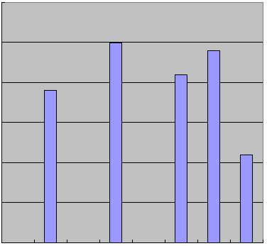
均衡化前后的直方图
缺点：
变换后图像的灰度级减少，某些细节消失；会出现粗颗粒.
这种方法对于背景和前景都太亮或者太暗的图像非常有用

Slide 55
直方图均衡化的例子
与PHOTOSHOP对比进行
直方图均衡化例子.doc

Slide 56
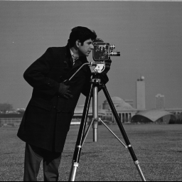
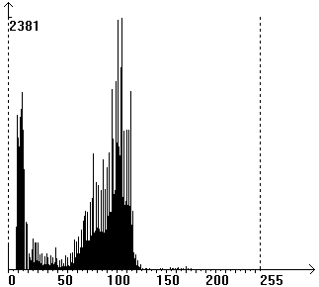
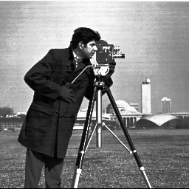

直方图均衡化效果示例 :
(a) (b) (c) (d)
( a)和(b)分别是原始图像和其直方图
( c)和(d)分别是均衡化后图像和其直方图

Slide 57

Histogram Examples (cont…)
A selection of images and their histograms
Notice the relationships between the images and their histograms
Note that the high contrast image has the most evenly spaced histogram
Images taken from Gonzalez & Woods, Digital Image Processing (2002)
Notes:
图像及其直方图的选择
注意图像和它们的直方图之间的关系
请注意，高对比度图像具有最均匀间隔的直方图（有道）
图像及其直方图的选择
注意图像和直方图之间的关系
请注意，高对比度图像具有最均匀分布的直方图（百度）
图像及其直方图的选择
注意图像及其直方图之间的关系
请注意，高对比度图像的直方图间隔最均匀 （谷歌）

Slide 58


Equalisation Transformation Function
Images taken from Gonzalez & Woods, Digital Image Processing (2002)
Notes:
Equalisation Transformation Function：平衡变换函数（有道）
Equalisation Transformation Function：均衡变换函数（百度）
Equalisation Transformation Function：均衡变换函数（谷歌）

Slide 59


Equalisation Examples
1
Images taken from Gonzalez & Woods, Digital Image Processing (2002)

Slide 60
Equalisation Examples
2
Images taken from Gonzalez & Woods, Digital Image Processing (2002)

Slide 61
Equalisation Examples (cont…)
3
Images taken from Gonzalez & Woods, Digital Image Processing (2002)
4

Slide 62
Equalisation Transformation Functions
The functions used to equalise the images in the previous example
Images taken from Gonzalez & Woods, Digital Image Processing (2002)
Notes:
The functions used to equalise the images in the previous example ：在前面的例子中用于均衡图像的函数（有道）

Slide 63
C++示例 片段
BYTE bMap[256]; //灰度映射表
LONG ltemp,lCount[256];//直方图
//计算各个灰度值的计数
for(i=0;i<256;i++)lCount[i]=0;
for (i=0;i<lHeight;i++)
for(j=0;j<lWidth;j++)
{lpSrc=(unsigned char*)lpDIBBits+lLineBytes*i+j;
lCount[*(lpSrc)]++;
}

Slide 64
//计算灰度映射表
for(i=0;i<256;i++)
{ lTemp=0;
for(j=0;j<=I;j++)
{
lTemp+=lCount[j];
}
//计算对应的新灰度值
bMap[i]=(BYTE)(255*lTemp/(lHeight*lWidth));
}

Slide 65
//伪代码
int r[256],s[256];//r为原直方图,s为均衡化后的直方图
…… for(y=0;y<nHeight;y++)//求 r原直方图 { for(x=0;x<nWidth;x++) { r[f(x,y)]++;//f(x,y) 为 x,y 处的灰度,要具体计算 } } s[0]=r[0]; for(y=1;y<256;y++) //求累积 { s[y]=s[y-1]; s[y]+=r[y]; } for(y=0;y<nHeight;y++)//计算均衡化后的灰度
{ for(x=0;x<nWidth;x++) { f(x,y)=s[f(x,y)]*255/nWidth/nHeight; //f(x,y) } } ………..

Slide 66
直方图均衡化-MATLAB示例
I=imread('circuit.tif');
J=histeq(I);%直方图均衡化
figure,imshow(I);
figure,imhist(I);
figure,imshow(J);
figure,imhist(J);

Slide 67




直方图均衡化
左图为原图，右图为均衡化后的图，下面为其直方图

Slide 68
课堂练习2
拍照后上传到服务器！（第5章课堂练习2）
一个5*5的8灰度图像。要求：
1.画出归一化的直方图；
2.进行直方图均衡化运算；
3.给出直方图均衡化后的图像；
4.画出直方图均衡化后图像的直方图；
5.对问题进行分析。
5 | 0 | 3 | 2 | 1
7 | 2 | 5 | 4 | 6
0 | 0 | 0 | 1 | 1
2 | 2 | 0 | 1 | 1
1 | 1 | 0 | 0 | 1

Slide 69

问题
你对这个图像满意吗？不满意应该做什么操作？为什么？
提问
课下用软件或编程变换一下
Notes:
伽马变换，g = 3 0 . , 4.0, and 5.0 暗处更暗，亮处更亮

Slide 70
Power Law Transformations (cont…)
An aerial photo
（航片） of a runway is shown
This time power law transforms are used to darken the image
Different curves highlight different detail
s = r ^{3.0}
s = r ^{4.0}
s = r ^{5.0}
Images taken from Gonzalez & Woods, Digital Image Processing (2002)

Slide 71

问题
你对这个图像满意吗？不满意应该做什么操作？为什么？
提问
课下用软件或编程变换一下
Notes:
分段线性：
0~3/8L -> 0~1/8L
3/8L~5/8L -> 1/8L~7/8L
5/8L~L-1 -> 7/8L~L-1

Slide 72
对比度拉伸的例子
考虑 (r1,s1)到(r2,s2)之间的变换。
图 a,b,c
d
a: 原始图像，b：变换函数,c:对比度拉伸的结果,
d:阈值化的结果

Slide 73
Equalisation Examples (直方图均衡化)
3
Images taken from Gonzalez & Woods, Digital Image Processing (2002)
4

Slide 74
Equalisation Transformation Function
Images taken from Gonzalez & Woods, Digital Image Processing (2002)

Slide 75

图
像
增
强
方
法
总
结

Slide 76
英文
The term spatial domain refers to the image plane itself, and methods in this category are based on direct manipulation of pixels in an image. In this chapter we focus attention on two important categories of spatial domain processing: intensity ( or gray-level) transformations and spatial filtering. The latter approach sometimes is referred to as neighborhood processing, or spatial convolution. In the following sections we develop and illustrate MATLAB formulations representative of processing techniques in these two categories. In order to carry a consistent theme, most of the examples in this chapter are related to image enhancement. This is a good way to introduce spatial processing because enhancement is highly intuitive and appealing, especially to beginners in the field. As will be seen throughout the boo, however, these techniques are general in scope and have uses in numerous other branches of digital image processing.

Slide 77
英文
When first learning a new language, one tends to think in his or her native tongue and mentally translate before speaking. After becoming fluent, however, one can think in either language. Similarly, one familiar with Fourier transform, the analyst can think in either the spatial domain or frequency domain, and this ability is quite useful.

Slide 78
作业5
1.假定有64*64大小的图像,灰度为16级,概率分布如图,进行直方图的均衡化,并画出处理前后的直方图.
r | n_{k} | P_{r}(r_{k}) | r | n_{k} | P_{r}(r_{k})
r0 | 800 | 0.195 | r8 | 150 | 0.037
r1 | 650 | 0.160 | r9 | 130 | 0.031
r2 | 600 | 0.147 | r10 | 110 | 0.027
r3 | 430 | 0.106 | r11 | 96 | 0.013
r4 | 300 | 0.073 | r12 | 80 | 0.019
r5 | 230 | 0.056 | r13 | 70 | 0.017
r6 | 200 | 0.049 | r14 | 50 | 0.012
r7 | 170 | 0.041 | r15 | 30 | 0.007

Slide 79
作业
２．对图做３＊３的中值滤波，写出处理结果并比较．（边界像素处理时，对原图像进行用0填充，结果图像的大小不变）
１ ７ １ ８ １ ７ １ １
１ １ １ ５ １ １ １ １
１ １ ５ ５ ５ １ １ ７
１ １ ５ ５ ５ １ ８ １
８ １ １ ５ １ １ １ １
８ １ １ ５ １ １ ８ １
１ １ １ ５ １ １ １ １
１ ７ １ ８ １ ７ １ １

Slide 80
作业
３．使用Sobel算子对第２题进行计算,给出结果并进行分析.

Slide 81

作业
4.(1)下图a,b分别是灰度变换函数的图形.说明变换的结果.m是某个灰度值.

Slide 82

作业
4.(2)用MATLAB或者C++对图像进行灰度变换，变换函数如下图，说明图像变换前后的效果。

Slide 83

作业
4.(3)用MATLAB或者C++对图像进行灰度变换，变换函数如下图，说明图像变换前后的效果。

Slide 84

作业
4.(4)用MATLAB或者C++对图像进行灰度变换，变换函数如下图，说明图像变换前后的效果。

Slide 85

作业
4.(5)用MATLAB或者C++对图像进行灰度变换，变换函数如下图，说明图像变换前后的效果。

Slide 86

作业
5.（1）根据直方图的形状说明图像的灰度情况。
（1） （2） （3） （4）

Slide 87

作业
5.（2）写出以下分段线性变换的函数。

Slide 88
作业
6.自己制作一个8*8的8个灰度级的图像.
1)画出直方图和累积直方图;
2)对图像进行直方图均衡化处理,制作一个表格写出处理步骤;
3)画出图像被直方图均衡化操作处理后的直方图.
注意:直方图是归一化的直方图.

Slide 89
作业
7.写一个小论文,字数在1000字左右.
主要内容是学习了<数字图像处理>的图像增强等理论后,在PS应用中的体会(比较)
理论联系应用的命令
在PS中应用理论知识
等等
要求:作业1~5题纸版本,作业6题电子版本.

Slide 90

作业5_8.翻译以下内容

Slide 91

作业5_8

Slide 92

作业5_8

Slide 93

作业5_8

Slide 94

作业5_9翻译以下内容

Slide 95

作业5_9

Slide 96
作业5_10
C++编程实现

Slide 97
实验
见实验任务书

Slide 98
END
参考资料：
1.《数字图像处理与分析》，龚声蓉等编著，清华大学出版社
2.《MATLAB7.0图像处理》，贺兴华等编著，人民邮电出版社
3.数字图像处理第二版中文版（冈萨雷斯）
4. Digital Image Processing Using Matlab (Gonzalez)
5. MATLAB6.5辅助图像处理

